Slide 1


Chào mừng các em đến với tiết Tiếng Việt - Lớp 2
Notes:
Bài giảng thiết kế bởi: Hương Thảo - tranthao121006@gmail.com

Slide 2
Khởi động

Slide 3



Slide 4

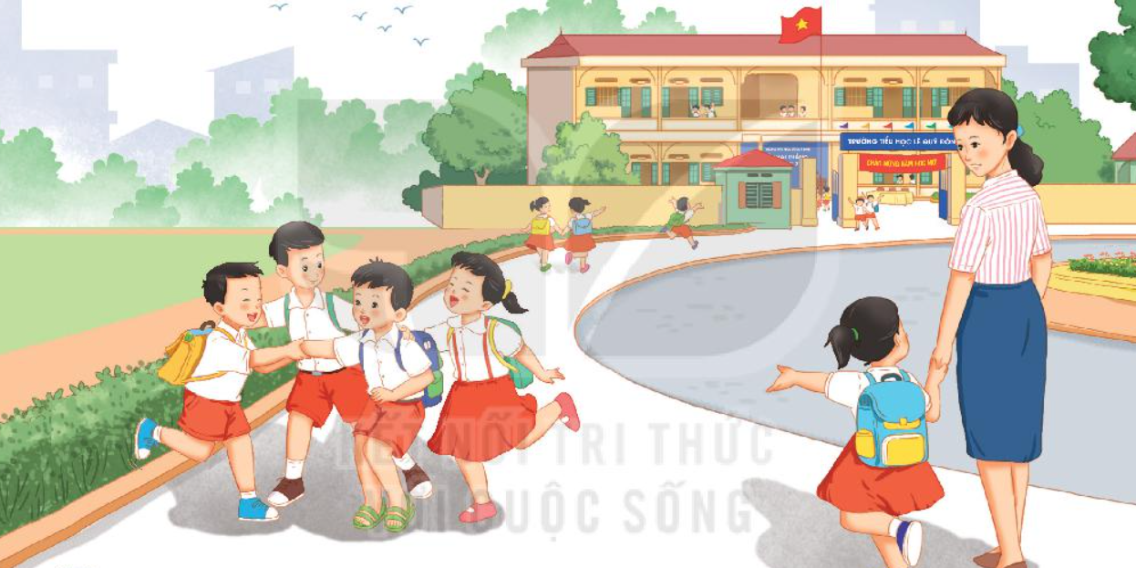
Bài 1: TÔI LÀ HỌC SINH LỚP 2

Slide 5


Tiết 1 + 2

Slide 6


ĐỌC

Slide 7

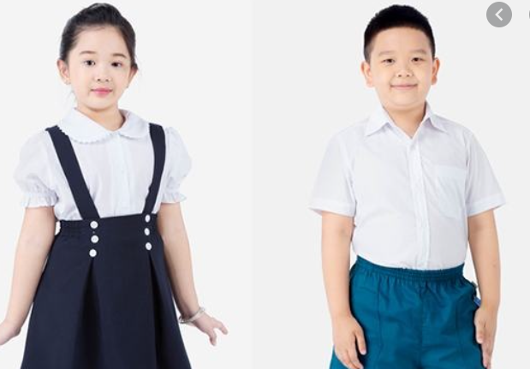

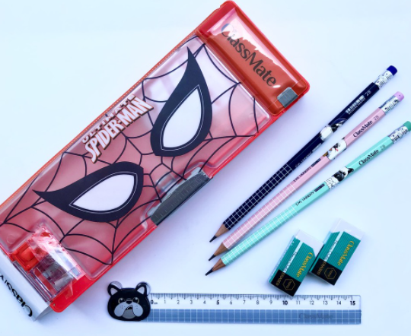
Em đã chuẩn bị những gì để đón ngày khai trường?

Slide 8
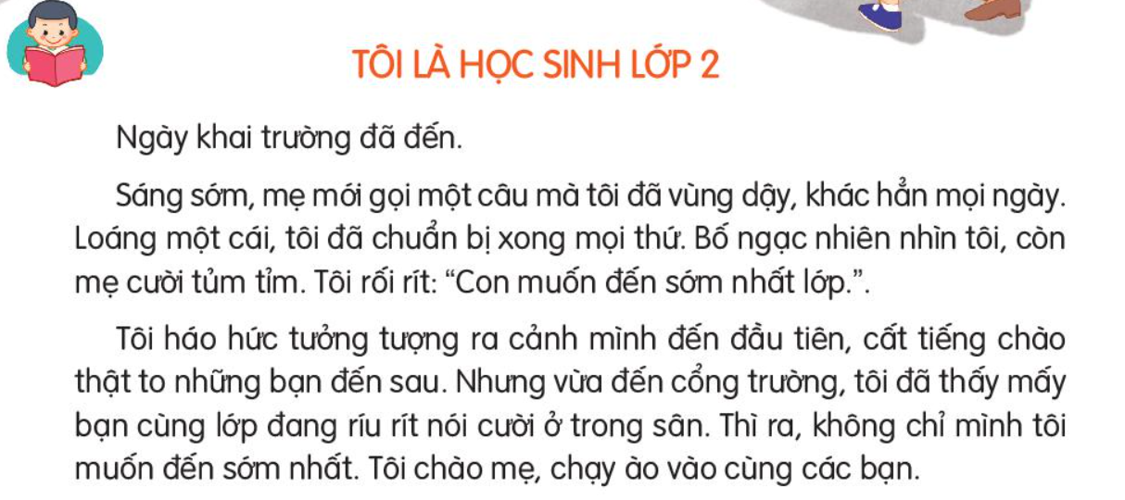
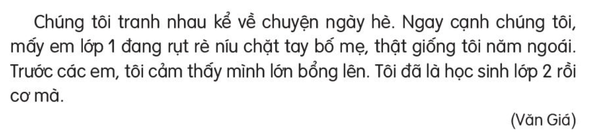
Notes:
Bài giảng thiết kế bởi: Hương Thảo - tranthao121006@gmail.com

Slide 9
1
2
3
Đọc nối tiếp câu

Slide 10

ĐỌC
Tôi là học sinh lớp 2
Ngày khai trường đã đến.
Sáng sớm, mẹ mới gọi một câu mà tôi đã vùng dậy, khác hẳn mọi ngày. Loáng một cái, tôi đã chuẩn bị xong mọi thứ. Bố ngạc nhiên nhìn tôi, còn mẹ cười tủm tỉm. Tôi rối rít: “Con muốn đến sớm nhất lớp.”.
Tôi háo hức tưởng tượng ra cảnh mình đến đầu tiên, cất tiếng chào thật to những bạn đến sau. Nhưng vừa đến cổng trường, tôi đã thấy mấy bạn cùng lớp đang ríu rít nói cười ở trong sân. Thì ra, không chỉ mình tôi muốn đến sớm nhất. Tôi chào mẹ, chạy ào vào cùng các bạn.
Chúng tôi tranh nhau kể về chuyện ngày hè. Ngay cạnh chúng tôi, mấy em lớp 1 đang rụt rè níu chặt tay bố mẹ, thật giống tôi năm ngoái. Trước các em, tôi cảm thấy mình lớn bổng lên. Tôi đã là học sinh lớp 2 rồi cơ mà.
(Văn Giá)

Slide 11



3
Đọc đoạn nối tiếp

Slide 12
ĐỌC
Một số câu văn dài
Nhưng vừa đến cổng trường, tôi đã thấy mấy bạn cùng lớp đang ríu rít nói cười ở trong sân.
Ngay cạnh chúng tôi, mấy em lớp 1 đang rụt rè níu chặt tay bố mẹ, thật giống tôi năm ngoái.

Slide 13





loáng (một cái)
rất nhanh
GIẢI NGHĨA TỪ
níu
nắm lấy và kéo lại, kéo xuống
lớn bổng
lớn nhanh, vượt hẳn lên
Notes:
Bài giảng được thiết kế bởi: Phạm Duyên

Slide 14
Học sinh đọc toàn bài

Slide 15

Giải lao

Slide 16
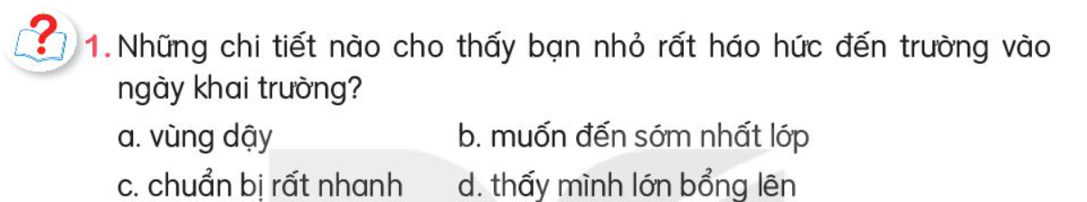

Slide 17
2. Bạn ấy có thực hiện được mong muốn đến sớm nhất lớp không? Vì sao?
Bạn nhỏ không thực hiện được mong muốn sớm nhất lớp vì ngay khi đến cổng trường đã thấy mấy bạn cùng lớp đang líu ríu nói cười ở trong sân.
Notes:
Bài giảng thiết kế bởi: Hương Thảo - tranthao121006@gmail.com

Slide 18

3. Bạn ấy nhận ra mình thay đổi như thế nào sau khi lên lớp 2?
Bạn nhỏ thấy mình lớn bổng lên trước các em học sinh lớp một.

Slide 19
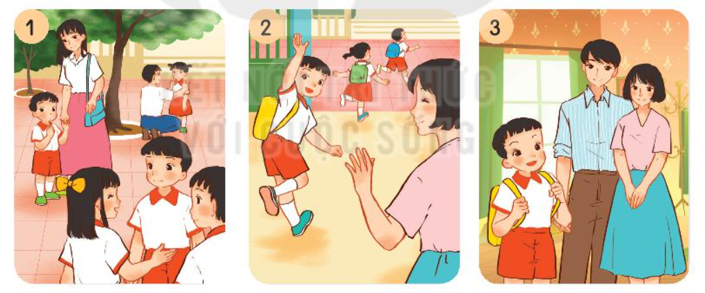
4. Tìm tranh thích hợp với mỗi đoạn trong bài đọc.
3
2
1

Slide 20
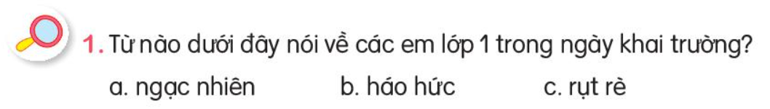

Slide 21
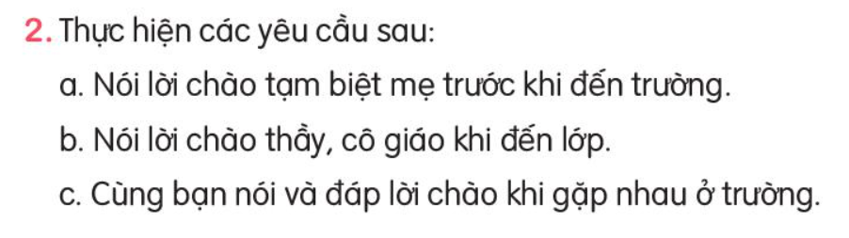

Slide 22
Tiết 3 + 4

Slide 23
Viết

Slide 24
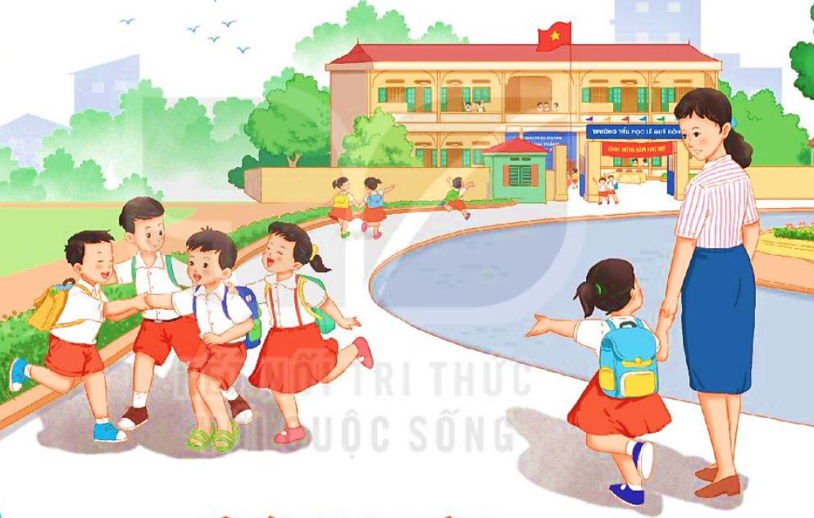
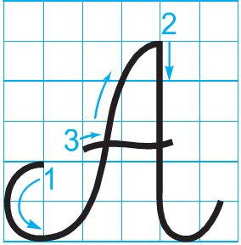
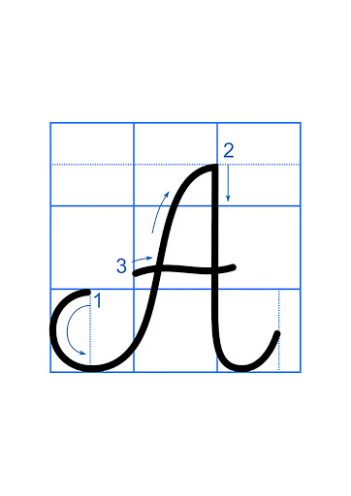
CHỮ HOA A
Viết chữ hoa A

Slide 25
Notes:
Bài giảng thiết kế bởi: Hương Thảo - tranthao121006@gmail.com

Slide 26
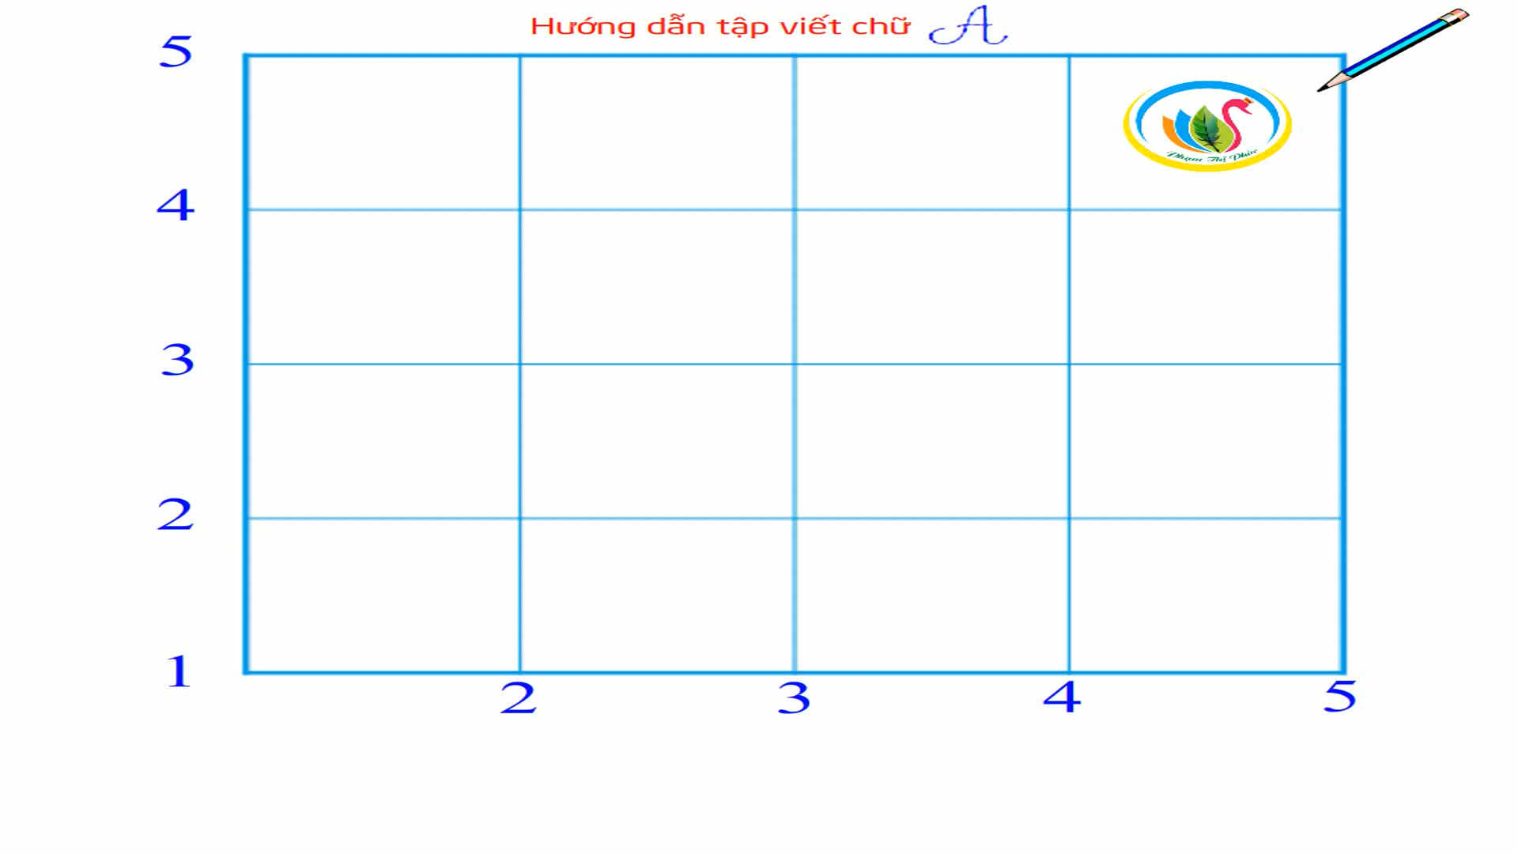

Slide 27
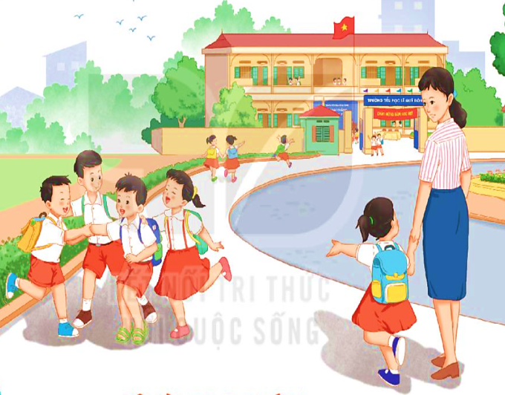

VIẾT ỨNG DỤNG
Ánh nắng tràn ngập sân trường.
a. Chữ cái nào được viết hoa?
b. Khoảng cách giữa các chữ ghi tiếng như thế nào?
c. Những chữ cái nào cao 2.5 li ?
→ Chữ A.
→ Khoảng cách giữa các chữ ghi tiếng là 1 con chữ o.
→ Chữ A, h, g.

Slide 28

Viết từ ứng dụng
/
Ánh nắng tràn ngập sân trường.

Slide 29

Nói và nghe

Slide 30
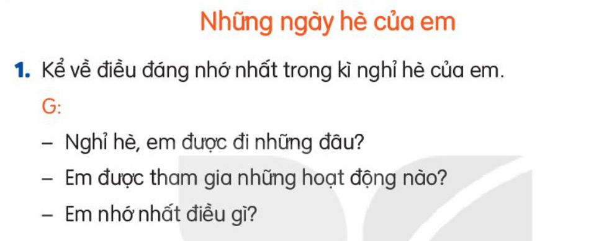
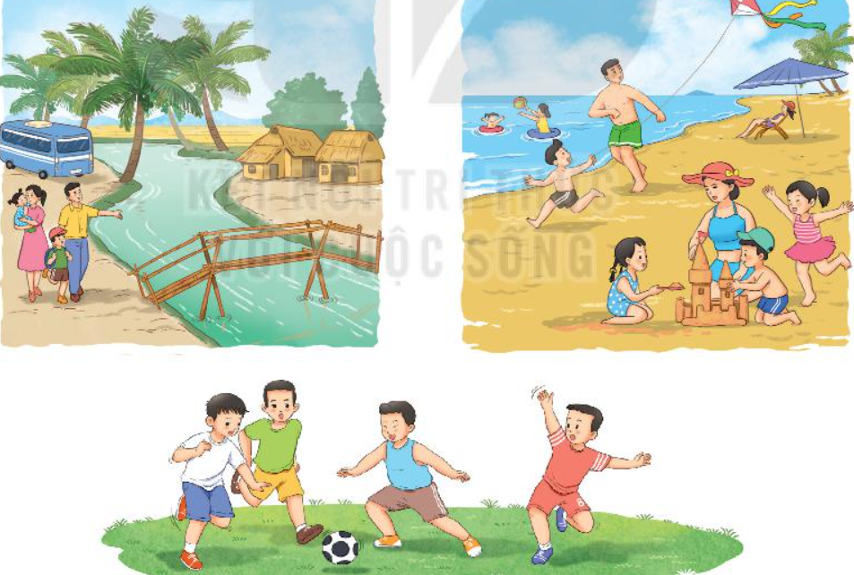

Slide 31
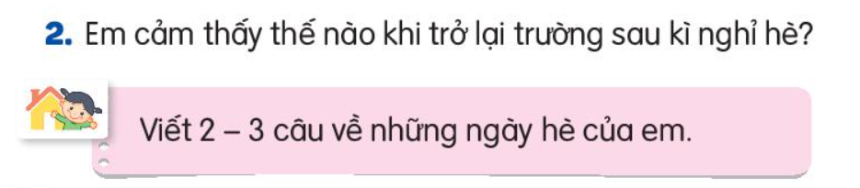
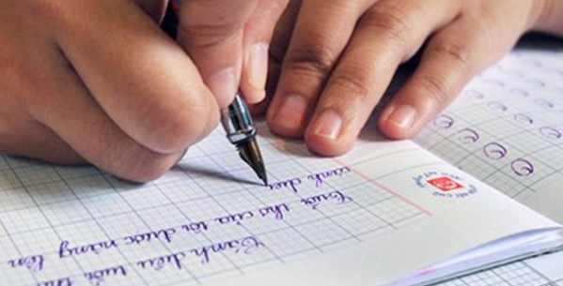

Slide 32

Viết 2 – 3 câu về những ngày hè của em.
Mùa hè vừa rồi em được cùng bố mẹ đi nghỉ mát ở biển Sầm Sơn. Ở đây có nhiều cảnh đẹp, vừa có biển, vừa có núi vô cùng kì thú. Em được bố mẹ cho cưỡi ngựa chụp ảnh, mặc những bộ trang phục của thiếu nhi dân tộc. Em rất muốn được quay lại đây một lần nữa.
Kỳ nghỉ hè vừa rồi em được bố mẹ cho về quê chơi với ông bà 1 tháng. Không khí nơi đây trong lành và mát mẻ khác hẳn với thành phố. Nhà ông bà có một mảnh vườn nhỏ để trồng cây, rau và còn có một đàn gà. Em cùng các bạn ở quê chơi rất vui. Em mong nhanh đến hè năm sau để lại được về quê với ông bà.

Slide 33


Trò chơi củng cố
Notes:
33

Slide 34



Trò Chơi Kéo Co
Notes:
Bài giảng thiết kế bởi: Hương Thảo - tranthao121006@gmail.com

Slide 35
Cách chơi
Các em học sinh sẽ trả lời câu hỏi để giúp đội mình kéo thắng đội bạn. Mỗi câu trả lời đúng trong thời gian quy định sẽ giúp đội mình thắng 1 hiệp.
Trường hợp cả hai đội không trả lời đúng sẽ coi như hòa. Hiệp đó không tính vào số hiệp thắng.
Kết thúc trò chơi đội nào có số hiệp thắng nhiều hơn (tương đương với trả lời đúng nhiều câu hỏi hơn) sẽ là đội chiến thắng.

Slide 36


Câu hỏi
15
14
13
12
11
10
9
8
7
6
5
4
3
2
1
0
Hoa gì nở giữa mùa hè
Trong đầm thơm mát, lá xòe che ô
Đó là ?
Đáp án: Hoa sen

Slide 37
Câu hỏi
15
14
13
12
11
10
9
8
7
6
5
4
3
2
1
0
Mùa gì phượng đỏ rực trời
Ve kêu ra rả rộn ràng khắc nơi
Là mùa gì ?
Đáp án: Mùa hè

Slide 38
Câu hỏi
15
14
13
12
11
10
9
8
7
6
5
4
3
2
1
0
Quả gì như quả bóng xanh
Đung đưa trên cành chờ tết Trung thu ?
Đáp án: Quả bưởi

Slide 39



CỦNG CỐ BÀI HỌC
Notes:
Bài giảng thiết kế bởi: Hương Thảo - tranthao121006@gmail.com

